Slide 1
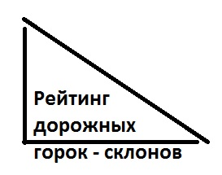
Презентация для инвестора
kolesokat.ru
Видео презентация

Slide 2
ЧТО ДЕЛАЕМ?
Поиск мест для удобного катания на самокатах, роликах, скейтбордах, скутерах и велосипедах всех модификаций.
НАЧАЛО ПРОЕКТА
октябрь 2017
kolesokat.ru – Каталог дорожных горок Москвы
KOLESOKAT – сервис для помощи в составлении маршрутов катания по городу Москве на колёсной технике.
Сбор и каталогизация всех мест в городе со значимым уклоном (минимум 1 м. высоты на 100 м. длины).
Основные проблемы пользователей, которые планируется решить в рамках проекта – классификация всех значимых московских горок – склонов – уклонов – спусков с твёрдым покрытием и упорядочивание.
Для удобства использования каталог разбит на участки городской местности с центром на станции метро или станции железной дороги. Радиус местности от 500 метров до 3 км. зависит от плотности станций.
Цель проекта через 12 месяцев:
Наполнить на 95% каталог и выйти на ежемесячную выручку 100 000 руб.
Цель проекта через 4 года:
Масштабировать бизнес на: Санкт-Петербург, Казань, Новосибирск, Омск, Екатеринбург, Красноярск и выйти на ежемесячную выручку 300 000 руб.

Slide 3
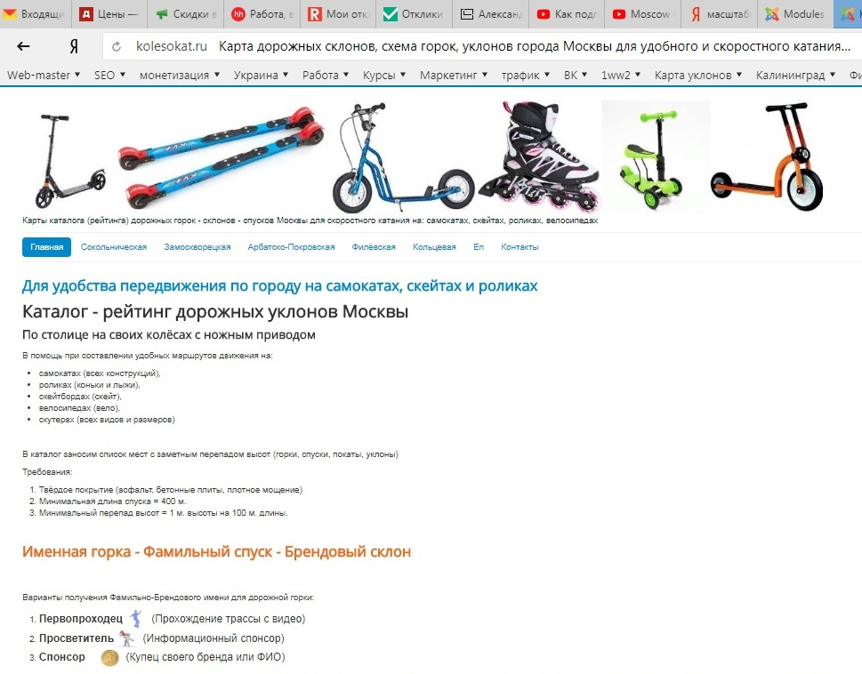
СТАДИЯ ПРОДУКТА
Сайт с 30% наполнением от нормы
Юр. лицо = нет
Создан сайт с описанием и возможностью бесплатно воспользоваться программой.
Скриншот Вашего сайта
Продажи 0 руб. в месяц.
- Создание социальной активной среды
Упоминания в СМИ
Посещение сайта 200 уникальных пользователей в месяц
В ноябре 2018

Slide 4
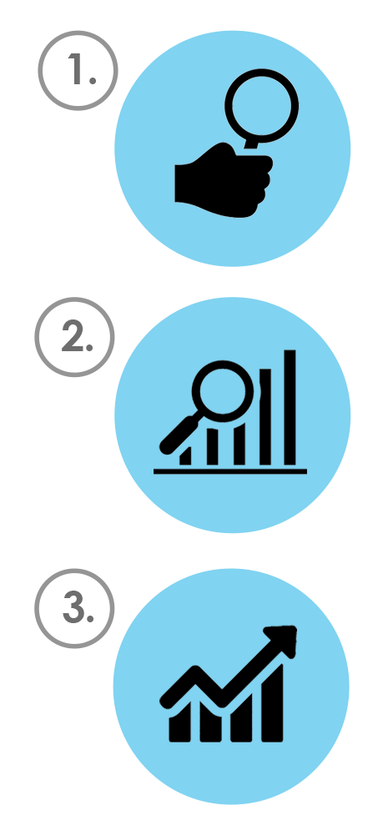
КАК? ПЛАН ДЕЙСТВИЙ
План достижения цели
Каналы продаж для финальной версии продукта: Спортивные магазины и продажа имен спусков в каталоге под личные бренды.
В течение 10 месяцев к июню 2019 реализуем заявленные возможности.
Привлечем 10 клиентов, которые заплатят нам по 10 т. Рублей в месяц.
Спортивные магазины с нашим тематическим товаром: самокаты, ролики, скейтборды, скутеры и вело.
(уже делал предложение = ответ = будет трафик будет разговор)
Реклама: 70-90 000 рублей в месяц
Продажа имён горок: 10-30 000 руб.
Планируемые продажи более 100 тыс. рублей в месяц

Slide 5
Будущие денежные потоки проекта
Предложение инвестору на стадии эмбрион: 950 000 рублей за 20% компании при оценки компании 5 000 000 рублей. 40 000 рублей вложено живых денег (маркетинг, фриланс).
 | ДДС | окт.18 | ноя.18 | дек.18 | янв.19 | Фев.2019 | Март.19 | Апр.19 | Май.19 | Июнь.19 | Июль.19 | Авг.19 | Сен.19 | Итого
+ | Поступления: | 0 | 0 | 0 | 0 | 0 | 0 | 0 | 0 | 11000 | 25000 | 50000 | 100000 | 186000
+ | Продажа рекламы |  |  |  |  |  |  |  |  | 10 000 | 20 000 | 40 000 | 80 000 | 150 000
+ | Продажа имён горок |  |  |  |  |  |  |  |  | 1 000 | 5 000 | 10 000 | 20 000 | 36 000
- | Платежи: | 70 000 | 70 000 | 70 000 | 70 000 | 70 000 | 90 000 | 100 000 | 120 000 | 80 000 | 80 000 | 80 000 | 80 000 | 940 000
- | Маркетинг | 10 000 | 10 000 | 10 000 | 10 000 | 10 000 | 10 000 | 20 000 | 30 000 | 10 000 | 10 000 | 10 000 | 10 000 | 120 000
- | Реклама |  |  |  |  |  | 20 000 | 20 000 | 30 000 | 10 000 | 10 000 | 10 000 | 10 000 | 110 000
- | Разработка ПО | 50 000 | 50 000 | 50 000 | 50 000 | 50 000 | 50 000 | 50 000 | 50 000 | 50 000 | 50 000 | 50 000 | 50 000 | 600 000
- | Аренда сервера | 2 000 | 2 000 | 2 000 | 2 000 | 2 000 | 2 000 | 2 000 | 2 000 | 2 000 | 2 000 | 2 000 | 2 000 | 24 000
- | Прочее | 8 000 | 8 000 | 8 000 | 8 000 | 8 000 | 8 000 | 8 000 | 8 000 | 8 000 | 8 000 | 8 000 | 8 000 | 96 000
+ | Финансирование | 500 000 | 0 | 20 000 | 0 | 450 000 | 0 | 0 | 20 000 | 0 | 0 | 0 | 0 | 990 000
+ | Собственные средства |  |  | 20 000 |  |  |  |  | 20 000 |  |  |  |  | 40 000
+ | Внешние инвестиции | 500 000 |  |  |  | 450 000 |  |  |  |  |  |  |  | 950 000
 | Итого оборот за период | 430 000 | -70 000 | -50 000 | -70 000 | 380 000 | -90 000 | -100 000 | -100 000 | -69 000 | -55 000 | -30 000 | 20 000 | 96 000
 | Сальдо на конец периода | 430 000 | 360 000 | 310 000 | 240 000 | 620 000 | 530 000 | 430 000 | 230 000 | 161 000 | 106 000 | 76 000 | 96 000

Slide 6
Рынок B2C и частично В2В. Любители кататься на: самокатах, роликах, скейтбордах, скутерах и велосипедах разных видов. Спортивные магазины с данным ассортиментом.
Ключевой конкурент
Достижимый рынок
letskick
Активное сообщество
Проверенные маршруты
7+ других сайтов с локальными местами для катания (в основном парки и площади)
НЕТ рейтинга и классификации горок
% рынка России
на 2023
1 млн. $
25%
% рынка Москвы
на 2019
25%

Slide 7
СЕКРЕТНЫЙ СОУС
Мы ускоряем и упрощаем труд клиентов!
Рейтинг спусков по крутизне и длине
Почему мы?
Систематизация и упорядочение данных
Система отзывов и видео по горкам
Ваш логотип
Удобные дополнительные функции
Отчёты о прохождении спусков
Кроссплатформенность

Slide 8
МОНЕТИЗАЦИЯ
Продажа рекламы на сайте и платное имя спуска (бренд)
Ежемесячное размещение рекламы спортивных магазинов
Тариф (рубль)
Пробный
Новичок
Любитель
Профи
Баннер
3 000
7 000
10 000
15 000
Имя горки (ФИО) или бренд
2 000
3 000
5 000
10 000

Slide 9
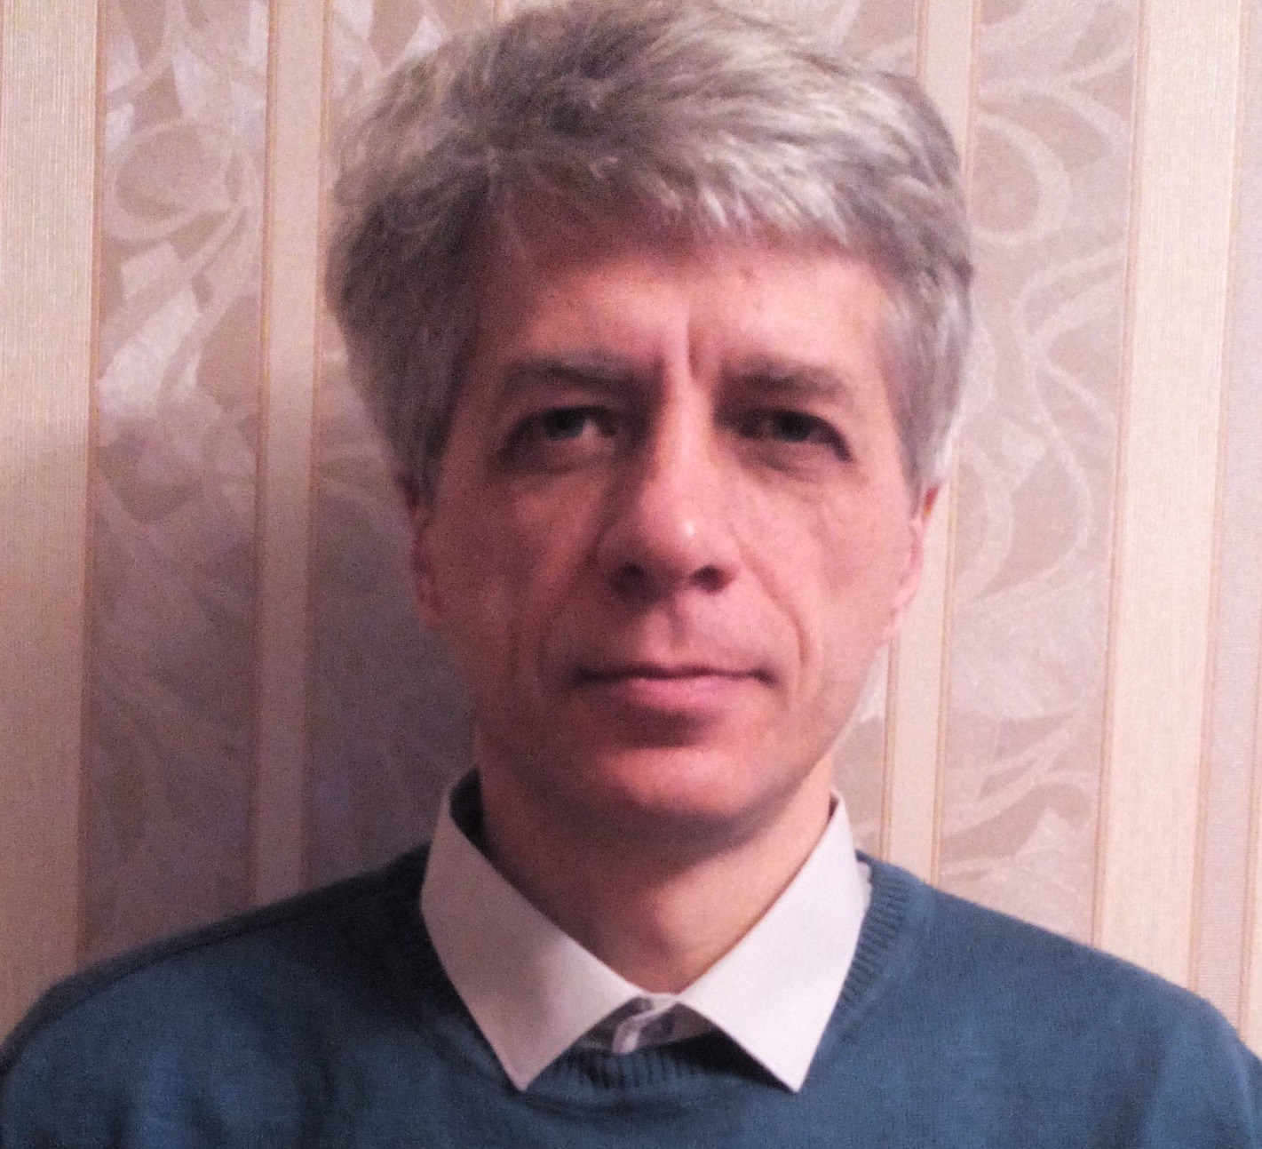
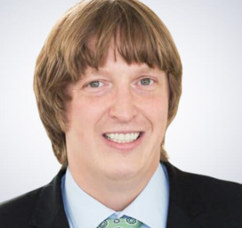
Автор - исполнитель
kolesokat.ru
ваш логотип
Мои компетенции:
Создание сайтов = задействован
Администрирование = задействован
Копирайт = задействован
Интернет-маркетинг = задействован
Тех.поддержка = задействован
(Новосибирск – Москва)
Аутсорсинг:
Программирование
Перевод
Дизайн
Владислав Гребенюк
+7 (960) 787-44-40
1@54web.ru
Интернет - Маркетинг
54web.ru
г. Калининград

